Slide 1


Опыт использования CIC в продуктиве
Мы все джва года ждали такой BPM

Slide 2
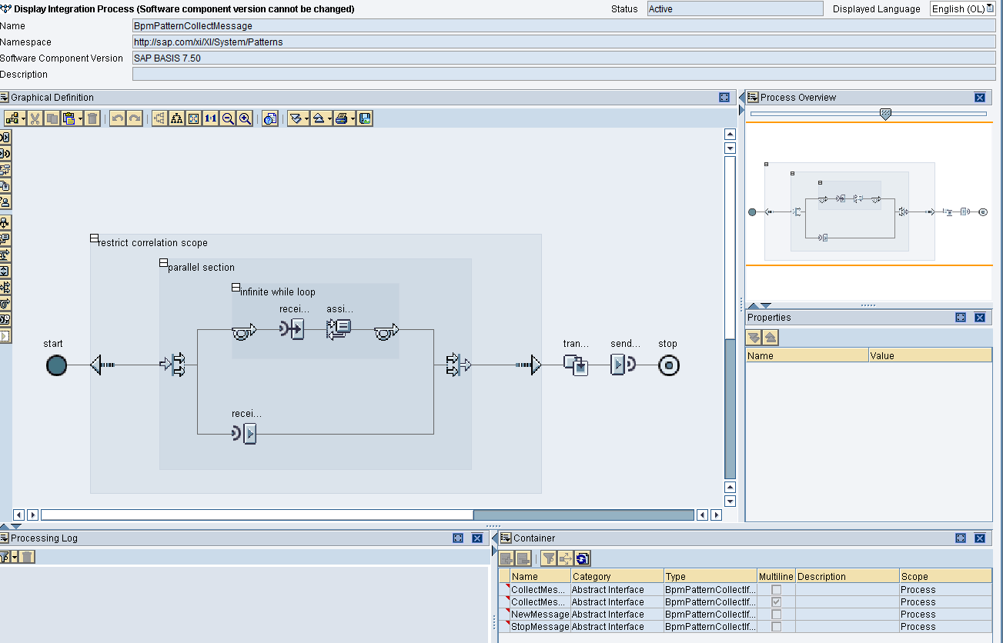
ccbpm, ты помнишь как всё начиналось
+ надёжно + достаточно удобно + один ESR ➔ много IB Общая оценка 4/5 - завязано на абап

Slide 3
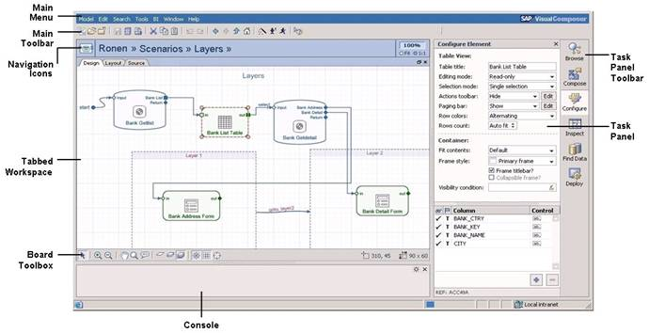

Netweaver visual composer
Датасторы 4 Адаптеры 3 Отладка 1 Удобство разработки 4 Надёжность 5 Общая оценка 4/5 + Набираем /irj и на любом портале + MVC-среда с бэкендами в целом на RFC-абапе + приятный UI с элементами Use case: справочник грузополучателей, создание пользователей и присвоение ролей

Slide 4
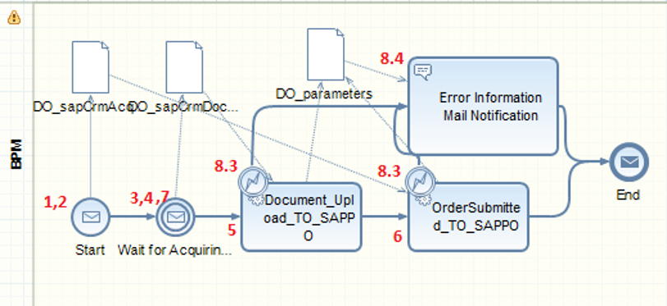
NetWEAVER BPM “I did it my way” (C)
+ во-первых это красиво + достаточно явы Общая оценка 3/5 «не взлетел» - сложная модель разработки - продуктив?? - дайте деняк Мнения: на балл выше ccBPM Не всегда хорошо с производительностью (надо прикидывать сайзинг при разработке) Неочевидная обработка ошибок UDF непрозрачны Много сложностей при совместной разработке

Slide 5
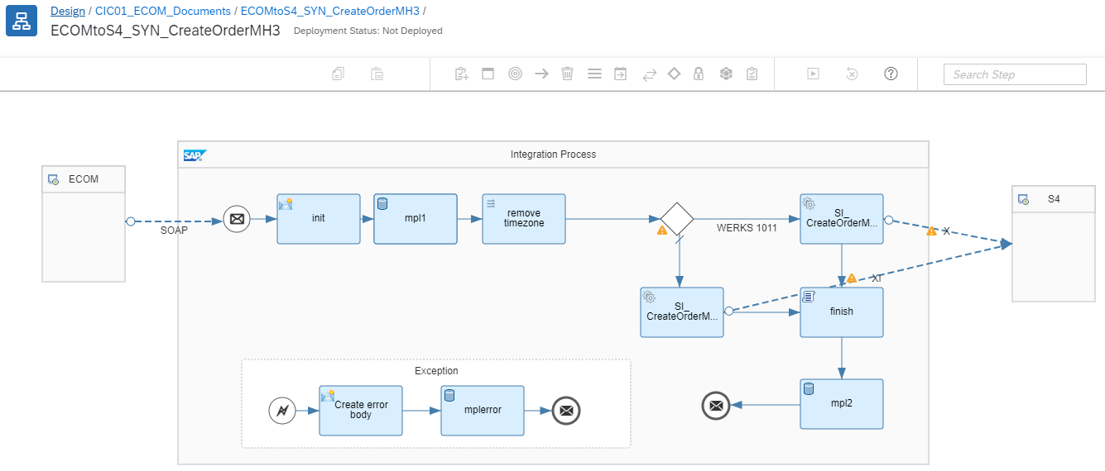
Cloud integration content “после сборки изделие доработать напильником”
+ индустриальный стандарт + достаточно явы + прозрачная архитектура Общая оценка 5/5 несмотря на - жрёт много ресурсов - vendor lock среды разработки - заброшка

Slide 6
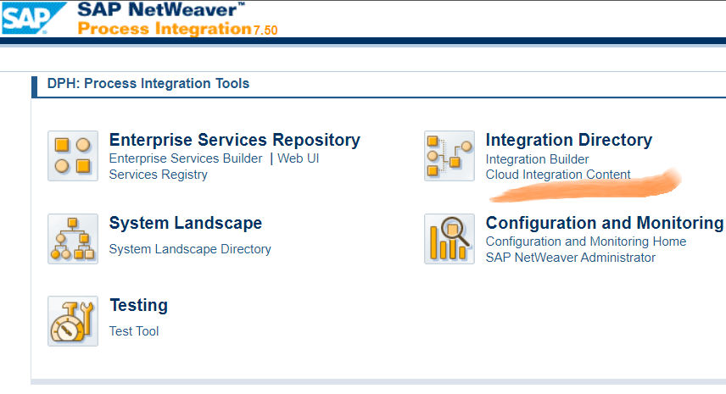

Slide 7
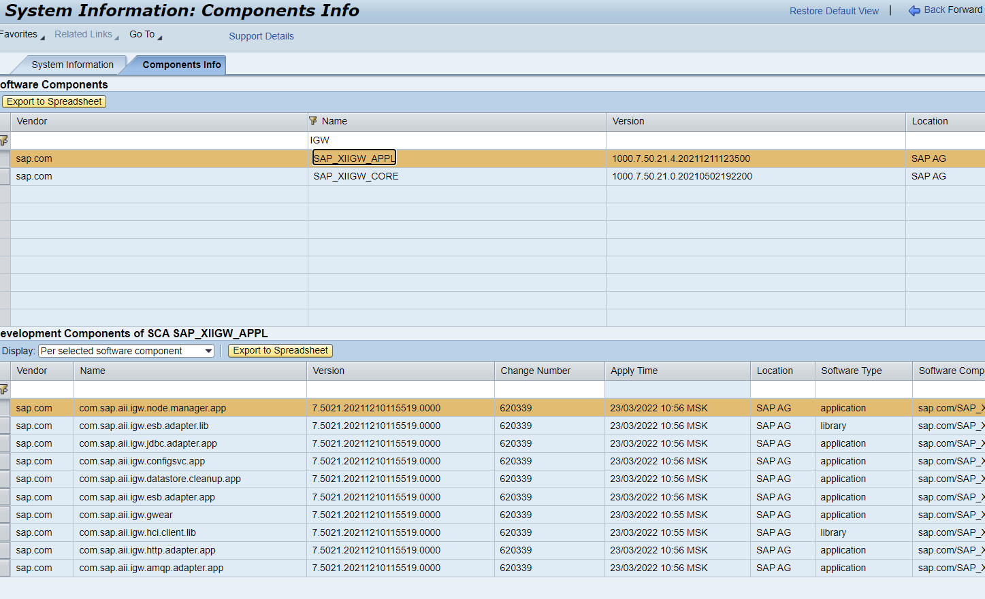

Slide 8
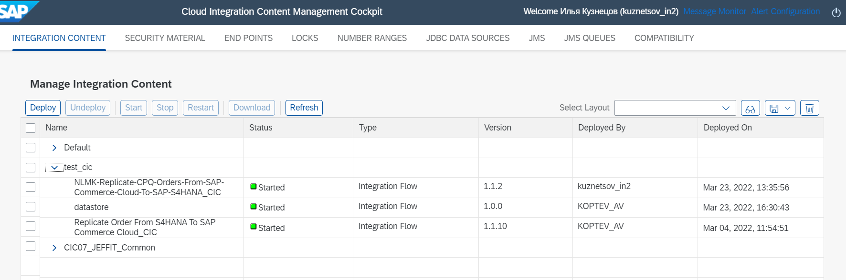

Slide 9
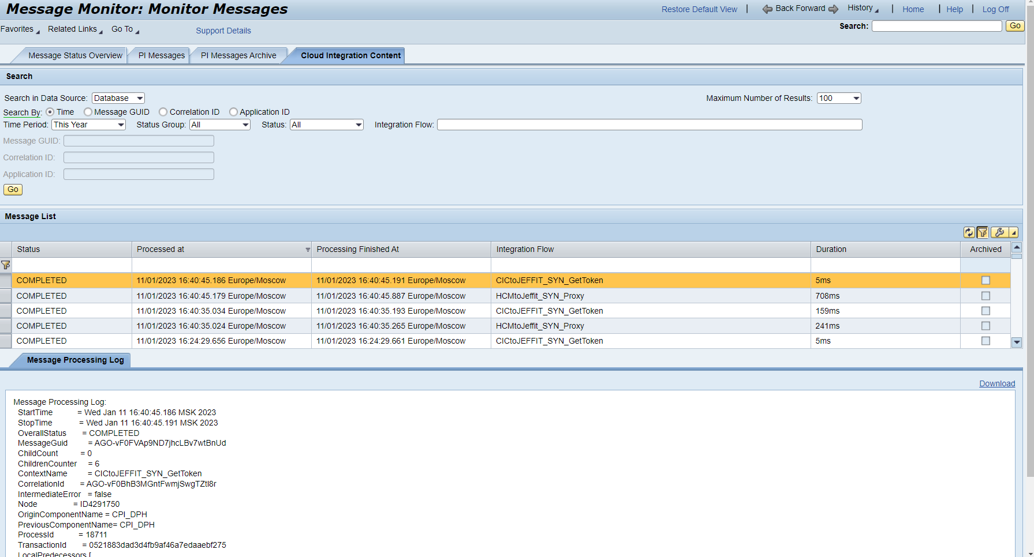
Осознание проблемы

Slide 10
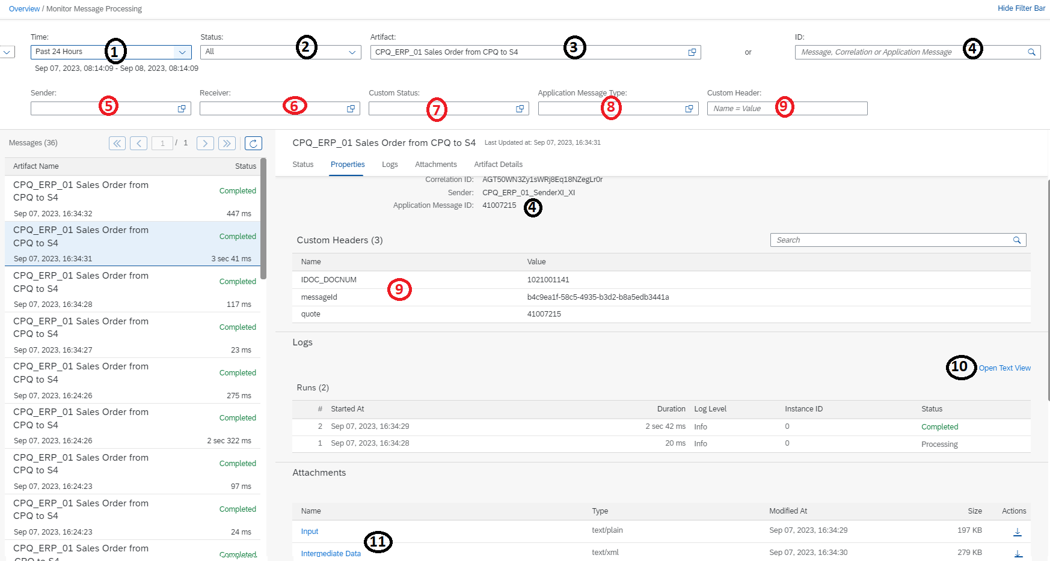
Стандартный WebUI CPI

Slide 11
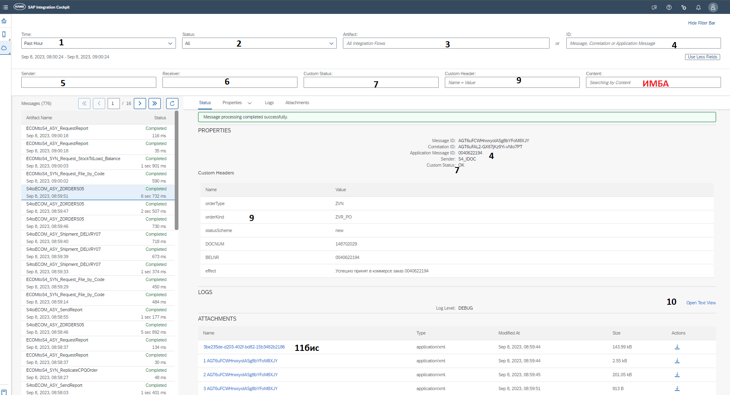
Свой собственный мониторинг

Slide 12
Действия очевидные
Правки кучи IFLW-файлов для импорта в CIC
Делаем эталонный поток под профиль 7.5sp21 в котором есть все кубики
Можно было бы автоматизировать замену компонент но как-то руки не дошли
Смотрим какие куски скриптов работают в CPI но не работают в CIC
Непубличное API обращения к датасторам иногда сбоит в транзакциях. Проще отключить.
Часть каналов в PI выкидывается так как можно например делать CIC➔ABAP через XI-канал CICа
Действия отважные
Свой мониторинг, с привычным пользователям UI
Правки логирования в потоках, чтобы для пользователя всё было +/- как раньше а реально хранится в датасторах а не в аттачментах
Действия в ходе анализа продуктива
Анализируем загрузку БД и добавляем индекс для CIC. Уведомили САП.
Отключаем ненужные XI-каналы – теперь рестарты делает PI

Slide 13
Свой мониторинг
Надо вычитать всего 6 таблиц и нет толкового АПИ
Надо корректно всё сложить в эластик и делать запросы оттуда
Самое сложное это UI
“OpenUI5 React” используется https://sap.github.io/ui5-webcomponents-react/?path=/docs/getting-started--docs
Хотелось сделать Look&Feel как в CPI
Разработка UI шла параллельно с разработкой бэкенда и всё заняло порядка 20 дней до работающего продуктива плюс шлифование замеченных багов и тд ещё шло в фоне пару месяцев
Развитие темы
В эластике надо хранить поисковый словесный индекс а не сырые пейлоады. Сырое надо хранить в ключ-значение или в реляционке (по вкусу)
Если кто-то оплатит то разобраться с шифрованием или как-то ещё реализовать полный спектр стандарта

Slide 14
Как не надо писать потоки для CIC
StreamMarkupBuilder жрёт много памяти – в CPI это не наша проблема
Бездумное хранение всего в пропертях жрёт ресурсы – в CPI это не наша проблема
Каждый поток == SAP приложение. “Не ешь, подумой!” (c)
Каждый ендпоинт сендера это отдельный алиас
Не надо использовать XI протокол бездумно – у нас под боком шина для этого – в CPI это тоже проблема, жрёт соединения с БД
Не надо делать транзакционность – в CPI это тоже проблема, жрёт соединения с БД

Slide 15
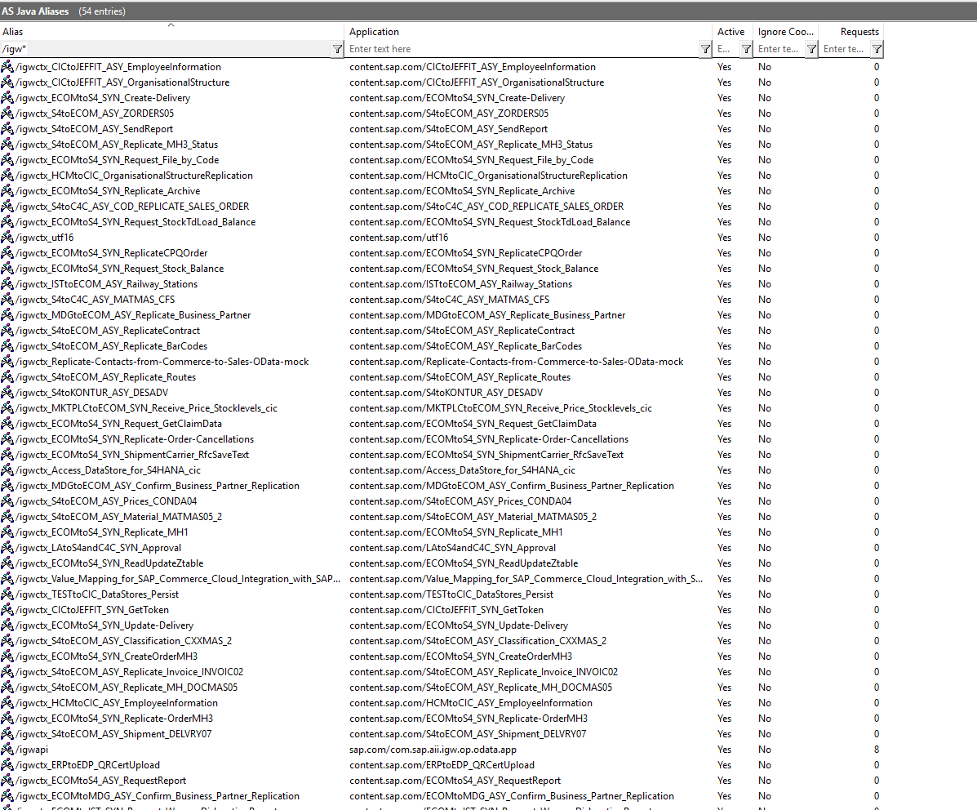

Slide 16
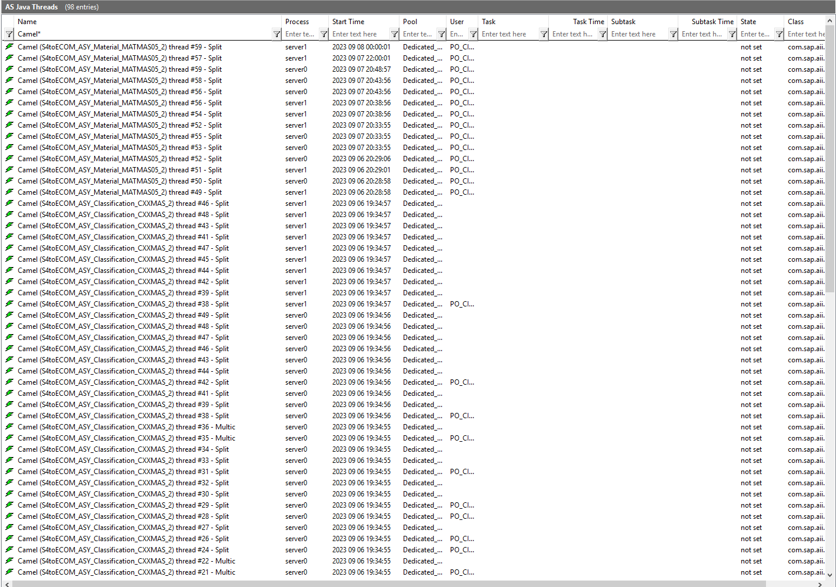

Slide 17
Когда CIC первый кандидат
Датасторы!!!
OData Sender – его нет в PI
Авторизации OAuth Receiver, всякие токены
Надо заюзать кэмел через его апи в потоке (для работы с сырым CamelContext, это зачастую удобнее кубиков)
Миграция готового содержимого из облака CPI на землю
Нюансы
IGW слушает на отдельных /igwhttp, /igwcxf, /igwsvc/odata но с общим ICM / WebDispatcher. Это отдельные правила публикации ресурсов

Slide 18
что БУДЕТ потом
“Гоголь страдал тройственностью, которая заключалась в том, что одной ногой он стоял в темном прошлом, другой приветствовал светлое будущее, а между ног у него была страшная действительность” Из школьного сочинения
Сам по себе рантайм CIC хорош – можно при желании сделать свой ЖЦ разработки
Думатель трансляции из IFLW в JAR находится внутри PO/CIC и не зависит от облачного WebUI
IFLW можно писать руками (при должном навыке и проверке синтаксиса) или написать транслятор YAML>>IFLW >> ZIP
Можно написать свой транслятор, который будет делать JAR из кэмельного кода самостоятельно
Сам по себе PO заканчивает свою историю, а CIC уже не будет развиваться. Покупайте новый EIC FAE!

Slide 19
пока-пока
Нужен CIC мониторинг? обращайтесь в нашу контору.
iliya.kuznetsov@gmail.com или в телеге

